Slide 1
Hintergründe des ProFo-Modells
Literalität im Fachunterricht kompetent fördern
Modul 1
Dieses Projekt wurde mit Unterstützung der Europäischen Kommission finanziert. Die Verantwortung für den Inhalt dieser
Veröffentlichung (Mitteilung) trägt allein der Verfasser; die Kommission haftet nicht für die weitere Verwendung der darin enthaltenen
Angaben.

Slide 2
Wie entstand das ProFo-Modell?
LitA (Literacy Awareness) – Projekt
Fachdidaktikzentrum der Geisteswissenschaftlichen Fakultät der Universität Graz
4 Schulen in Graz & Wien
Sekundarstufe
Fächer: Biologie und Umweltkunde,Geschichte und Sozialkunde/Politische Bildung, Musikerziehung, Wirtschaftskunde, Berufsorientierung

Slide 3
Wie entstand das ProFo-Modell?
Internationales Erasmus-Plus-Projekt:
Ziele des Gesamtprojekts:
Entwicklung von Fortbildungsmodulen, praxistauglichen Unterrichtskonzepten und Unterrichtsmaterialien für verschiedene Fächer im Sinne des Language-Awareness-Ansatzes.

Slide 4
Welches Ziel hat das ProFo-Modell?
Vertiefte Auseinandersetzung mit Fachinhalten
Erhöhte Aufmerksamkeit für fachlich relevante Formulierungen
Fokus -> Argumentieren: zentrale bildungsbiographische Diskursfunktion, Bildungserfolg, Teilhabe an einer demokratischen Gesellschaft
Mehrsprachigkeit als Ressource für das Sprach- und Fachlernen

Slide 5
Für welche Zielgruppe ist das ProFo-Modell geeignet?
Schülerinnen und Schüler mit unterschiedlichen sprachlichen Voraussetzungen (Deutsch als Zweitsprache, Deutsch als Erstsprache) → sprachlich heterogene Klassen
Jede Schulstufe, jedes Fach
Ausgangspunkt: strittige Frage oder Behauptung, die mit Belegen begründet oder widerlegt werden muss

Slide 6
Wer kann das ProFo-Modell einsetzen?
v.a. Fachlehrkräfte in der Sekundarstufe
auch für Sprachlehrkräfte geeignet
→ Kooperation

Slide 7
Wie oft soll das ProFo-Modell eingesetzt werden?
2-3 Mal pro Schuljahr
unterschiedliche Handlungen im Mittelpunkt -> je nach Lernstand
durch Routine verkürzt sich Durchführungszeit

Slide 8
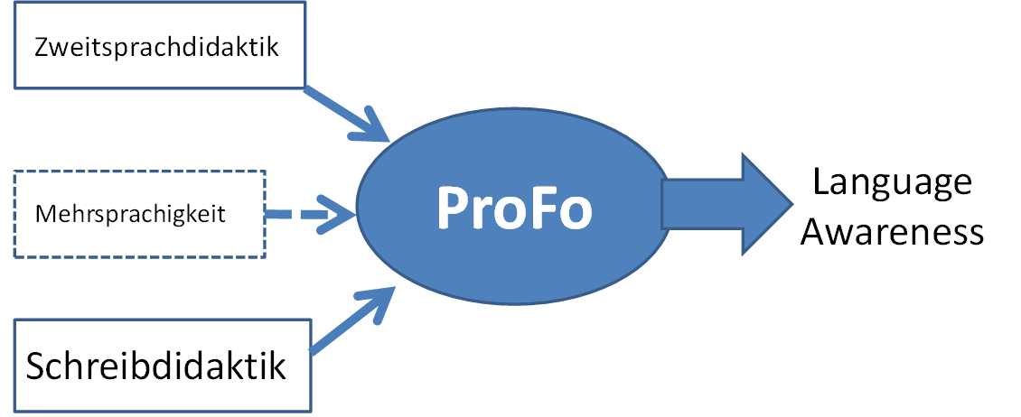
Auf welchen Grundlagen basiert das ProFo-Modell?

Slide 9
ProFo-Didaktisierung
Ist es für Fachlehrkräfte notwendig die Sprache als Lern- und Reflexionsgegenstand in den eigenen Unterricht einzubeziehen?

Slide 10
Schreibt bitte fünf Minuten lang alles auf, was euch zu diesem Schreibimpuls einfällt. Schreibt dabei in ganzen Sätzen. Ihr könnt die Sprache frei wählen, in der ihr schreibt. Ihr könnt auch Sprachen mischen.
Bu örnekten/örneklerden yola çıkarak aklınıza gelen herşeyi beş dakika boyunca kağıda dökün. Bunu yaparken tüm cümleler kullanın. Istediğiniz dilde yazın. Dilleri karışık da kullanabilirsiniz.
Napišite u vremenu od pet minuta sve čega se možete sjetiti vezano za ovaj impuls. Pišite potpunim rečenicama. Možete birati jezik na kom ćete pisati. Možete pisati na više jezika.
Please write down everything that comes to mind regarding this writing impulse for five minutes. Write in complete sentences. You can choose the language. You can also mix languages.
Напишите у времену од пет минута све чега можете да се сетите везано за овај импулс. Пишите целим реченицама. Можете да бирате језик на коме ћете да пишете. Можете да пишете на више језика.
يرجي كتابة خمس دقائق على كل شئ يمكن ان يخطر لك على هذا المثال. اكتب هذا في جمل كاملة. يمكنك اختيار اللغة بحرية، التي تكتب. يمكنك أيضا مزج اللغات
„Die Rolle der Lehrenden ist die der bildungssprachlichen Experten, die den Lernenden als Novizen helfen, die Wahrnehmung von sprachlichen Eigenschaften und Gebrauchsmustern im Vergleich und Kontrast zur Umgangssprache zu schärfen, authentische bildungssprachliche Muster und Modelle bereitzustellen und Rückmeldungen zum Sprachverhalten der Lernenden zu geben.”
(Helmut Johannes Vollmer und Eike Thürmann 2013: 54
Buch: Sprache im Fach: Sprachlichkeit und fachliches Lernen. Herausgegeben von Michael Becker-Mrotzek, Karen Schramm, Eike Thürmann, Helmut Johannes Vollmer. Waxmann: Münster u.a.

Slide 11
Gruppendiskussion
Diskutiert in der Gruppe: Ist es für Fachlehrkräfte notwendig die Sprache als Lern- und Reflexionsgegenstand in den eigenen Unterricht einzubeziehen?
Ordnet eure Argumente nach pro (Welche Argumente sprechen dafür?) und kontra (Welche Argumente sprechen dagegen?) und schreibt sie auf ein Plakat. Nummeriert anschließend die Argumente nach ihrer Überzeugungskraft.

Slide 12
Präsentation
Wählt eine oder zwei Personen aus, die eure Argumente im Plenum präsentieren.

Slide 13
Kooperatives Schreiben
Schreibt einen kurzen Text auf ein Plakat: „Ist es für Fachlehrkräfte notwendig die Sprache als Lern- und Reflexionsgegenstand in den eigenen Unterricht einzubeziehen?“

Slide 14
Fachliche Evaluierung
Heftet euer Plakat an die Wand. Lest einander die Texte vor. Dann besprecht:
Sind die Texte/Argumente fachlich fundiert/korrekt?
Welchen Text/Welche(s) Argument(e) findet ihr am überzeugendsten und warum?
Welchen Text/Welche(s) Argument(e) findet ihr nicht überzeugend und warum?

Slide 15
Metasprachliche Reflexion
Besprecht, was ihr in euren Texten sprachlich gemacht habt, um andere zu überzeugen. Wie habt ihr eure Position vertreten? Wie habt ihr eure Argumente begründet? Wie habt ihr versucht, Gegenargumente zu entkräften?
Unterstreicht die sprachlichen Mittel, die ihr dazu verwendet habt. Gibt es diese sprachlichen Mittel auch in anderen Sprachen? Welche sind das?
Beispiel: Mit dem Ausdruck „im Gegensatz dazu“ stellt ihr die Argumente einander gegenüber. Mit dem Ausdruck „weil“ tut ihr etwas. Was meint ihr? Was könnte man damit tun?

Slide 16
Kooperatives Schreiben
Die Zeitschrift Praxis Deutsch (https://www.friedrich-verlag.de/friedrich-plus/sekundarstufe/deutsch/praxis-deutsch/) beschäftigt sich in ihrer nächsten Ausgabe mit der Verknüpfung von Sprach- und Fachunterricht. Als Fachlehrkräfte wurdet ihr gefragt, eure Sicht zu dem Thema darzustellen. Verfasst in der Kleingruppe auf einem A4-Blatt einen Kommentar zu der Frage: Ist es für Fachlehrkräfte notwendig die Sprache als Lern- und Reflexionsgegenstand in den eigenen Unterricht einzubeziehen? Stellt eure Meinung dar und begründet sie mit überzeugenden Argumenten. Bedenkt, dass manche Lehrkräfte vielleicht anderer Meinung sind, entkräftet daher mögliche Gegenargumente.

Slide 17
Feedback
Lest den Text der anderen Gruppe. Wo ist ihre Argumentation bereits schlüssig, wo ist sie noch nicht so überzeugend? Gebt den anderen schriftlich Feedback auf ihren Text.

Slide 18
Textüberarbeitung
Überarbeitet euren Text mithilfe des Feedbacks, das ihr von den anderen erhalten habt.

Slide 19
Reflexion des ProFo-Modells

Slide 20
Gruppendiskussion 1
Was ist das Ziel von Schritt 1 / Schritt 2 / Schritt 3?
Wie wird dieses Ziel in Schritt 1 / Schritt 2 / Schritt 3 umgesetzt?
Welche Rolle spielt Sprache im ProFo-Modell?
Welche Rolle spielt das Fach im ProFo-Modell?
Wie unterscheidet sich das ProFo-Modell von Ihrer herkömmlichen Unterrichtsplanung?

Slide 21
Gruppendiskussion 2
Wie könnten Sie das ProFo-Modell auf Ihren eigenen Unterricht übertragen? Welche Themen wären in diesem Schuljahr für die Umsetzung mit dem ProFo-Modell geeignet?
Worin sehen Sie den größten Nutzen für Ihren Fachunterricht?
Worin sehen Sie die größte Herausforderung?

Slide 22
Zusammenfassung

Slide 23
Das ProFo-Modell

